Slide 1

Urheiluvalmennuksen, liikunnan ja kuntoutuksen oppi- ja ammattikirjoja jo vuodesta 1978

Slide 2
LUKU 8
KESKUS- JA ÄÄREISHERMOSTO
8.1 Aivojen rakenteet
8.2 Isoaivot
8.3 Väliaivot
8.4 Aivosilta, pikkuaivot ja ydinjatkos
8.5 Selkäytimen hermoradat
8.6 Aivohermot ja selkäydinhermot
KERTAA AIEMMISTA LUVUISTA:
• Hermosolut ja tukisolut
• Välittäjäaineet
• Synapsi ja tiedon integroituminen

Slide 3
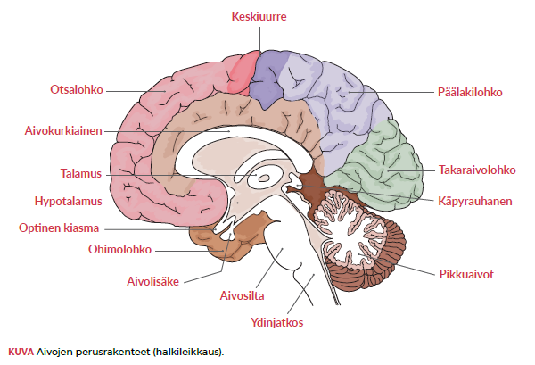
8.1 Aivojen rakenteet
Aivot sisältävät arvion mukaan 100 miljardia (10¹¹) hermosolua.
Aivot painavat noin 1,5 kg.
Aivot ottavat vastaan, varastoivat, käsittelevät ja tuottavat informaatiota.
Aivot ovat riippuvaiset siitä informaatiosta, jonka ne saavat aistielimistään ja reseptoreistaan ulko- ja sisätilastaan.
Aivot ohjaavat motorisia ja eri elinjärjestelmien toimintoja.
Aivot vastaavat korkeammista aivotoiminnoista, kuten oppimisesta ja päätöksenteosta.
Aivojen tärkeimpiä tehtäviä on säädellä elimistön homeostaasia.

Slide 4
8.1 Aivojen rakenteet
isot aivot (telencephalon)
väliaivot (diencephalon)
keskiaivot (mesencephalon)
aivosilta (pons)
pikkuaivot (cerebellum)
ydinjatkos (medulla oblongata).
Aivorunko:
  keskiaivot, aivosilta ja ydinjatkos.
lsot aivot:
  Kaksi puoliskoa, ja ne peittävät väliaivot, keskiaivot ja osan taka-aivoista.
  Aivojen sisällä on aivokammioita, joissa on aivo-selkäydinnestettä (CSF).

Slide 5
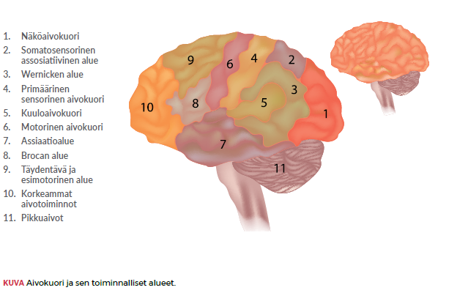
8.2 Isot aivot
Tietoisuus ja tahdosta riippuvat toiminnat > Aivojen muut osat näyttävät toimivan isojen aivojen ohjaamina.
Isot aivot (cerebrum)
  noin 80 %, aivojen massasta.
  vastuussa korkeammista henkisistä toiminnoista.
  Aivot koostuvat oikeasta ja vasemmasta aivopuoliskosta > ovat yhteydessä toisiinsa aivokurkiaisella (corpus callosum).

Slide 6
8.2 Isot aivot
Aivokuori (cortex):
  2–4 mm paksusta harmaasta aineesta ja sen alla olevasta valkoisesta aineesta.
  ominaisia lukuisat aivopoimut (gyrus) ja uurteet (sulcus) > aivokuorelle lisää pinta-alaa
  ⅓ aivokuoresta on näkyvillä > uurteet sekä poimut mahdollistavat noin 2,4 m²:n aivojen mahtumisen kalloon.
Otsalohkon (frontaalilohko) erottaa päälakilohkosta (parietaalilohko) keskiuurre.
  Lähellä keskiuurretta motorisen säätelyn aivokuori ja aistitiedon vastaanottava aivokuori.
Ohimolohko (temporaalilohko)
  ottaa vastaan korvan simpukan aistitiedon, vastaa äänten tulkinnasta ja yhdistää myös visuaalista tietoa.
Takaraivolohko (okkipitaalilohko)
  ottaa vastaan silmien aistitiedon ja koordinoi silmien liikkeitä.
Aivosaareke (insula) ohimolohkon alla
  liittyy muistin ja aistitietojen integrointiin

Slide 7
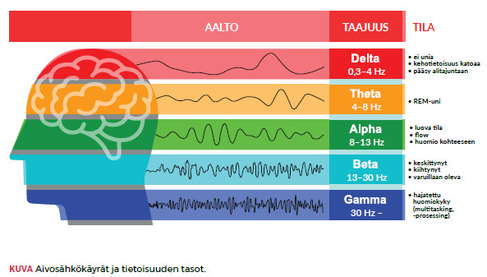
8.2 Isot aivot
Elektroenkefalogrammi (EEG) eli aivosähkökäyrä
  hermokudoksen sähköinen toiminta graafisesti.
Eri tyyppisiä aaltoja:
  Alfa-aallot: henkilö on rentona hereillä ja silmät ovat kiinni.
  Beta-aallot: hereillä ja valppaana ollessa.
  Theta-aallot: yleisiä nukkuessa.
  Delta-aaltoja: unen aikana.
  Gamma-aaltojen: suurta keskittymistä vaativien kognitiivisten toimintojen aikana.

Slide 8
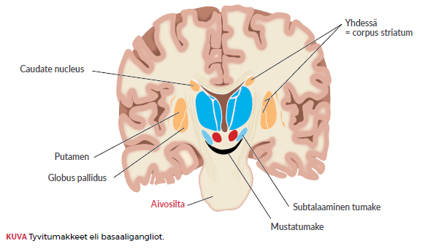
8.2 Isot aivot
Tyvitumakkeet (basaaligangliot)
  joukko hermosolujen soomaosien kertymiä etuaivojen aivokuoren alla.
  merkitystä motoriikan sekä oppimisen kannalta.
  Tyvitumakkeet säätelevät raajojen liikkeitä tarkoituksenmukaisiksi.
  Lihastonuksen ylläpitäminen liittyy vahvasti tyvitumakkeiden tehtäviin.
Tyvitumakkeet:
  häntätumake (nucleus caudatus),
  aivokuorukka (putamen) ja
  linssitumakkeen pallo (globus pallidus).
Subtalaaminen tumake (nucleus subthalamicus) ja mustatumake (substantia nigra) vaikuttavat tyvitumakkeiden toimintaan (dopamiinieritys).
Aivokuorukka ja linssitumakkeen pallo = linssitumake (nucleus lentiformis).
Linssitumake ja häntätumake (nucleus caudatus) = aivojuovion (corpus striatum).

Slide 9
8.2 Isot aivot
Aivojen lateralisaatio vai dominanssi
  Aivokuoren vasen puoli säätelee kehon oikean puolen lihaksia ja oikea puoli vasemman.
  Kehon vasemman puolen aistitiedot päätyvät oikealle puolelle aivokuorta ja oikealta puolelta vastaavasti vasemmalle aivokuorelle.
Aivokurkiaisen (corpus callosum) kautta tietoja kuitenkin välitetään oikealta vasemmalle ja vasemmalta oikealle.
Vasen aivopuolisko pärjää paremmin esineiden tunnistamisessa ja kielellisissä analyyttisissä tehtävissä.
Aivopuoliskojen dominanssin:
  Vasenkätisillä oikea aivopuolisko dominantti ja oikekätisillä(noin 90 % kaikista ihmisistä) käyttävillä vasen aivopuolisko.
  Aivopuoliskojen eroja korostava näkemys on aivokuoripainotteinen > aivojen lateralisaatio voisi olla parempi termi.
  oikea aivopuolisko visuospatiaaliset tehtävät ja vasen kielellisesti vaativat tehtävät.

Slide 10
8.2 Isot aivot
Puheen ymmärtäminen ja tuottaminen
  puheen ymmärtämiseen (Wernicken alue) ja tuottamiseen (Brocan alue) alueet vasemmalla aivokuorella.
Brocan afasia:
  afasian potilaat ovat haluttomia puhumaan
  puhe hidasta ja huonosti koordinoitua.
  ymmärtävät lauseen, mutta eivät pysty toistamaan.
Wernicken afasiassa
  puhe kyllä sujuu, mutta lauseet ovat ”sanasalaattia”.
  puheen tai kirjoitetun kielen ymmärtäminen ei onnistu.

Slide 11
8.2 Isot aivot
Limbinen järjestelmä
  tunnetilojen säätely
limbinen järjestelmä:
  ryhmä etuaivojen tumakkeita ja hermoratoja (rengas aivorungon ympärillä, limbus = rengas).
Rakenteita:
  Hypotalamus (autonomisen hermoston säätely),
  mantelitumake (amygdala) (agressiivisuuden ja pelon säätely),
  aivoturso (hippocampus) (tiedon tallennus lyhytaikaisesta pitkäaikaiseen muistiin),
  Talamus (aistitiedon välittäminen), ja
  aivosaarekkeen (insula) (aistitietojen yhdistely) osia.
Aivokuorelta vähän yhteyksiä limbiseen järjestelmään > perustunteiden tietoinen hallinta ei aina onnistu.

Slide 12
8.3 Väliaivot
Talamus ja epitalamus
  Talamus (thalamus): toimii ensisijaisesti tiedon jakelukeskuksena, jonka kautta kaikki aistitiedot (pl. haju) kulkevat matkalla aivojen muihin osiin.
  Epitalamukseen: suonipunokset (choroid plexus), ja käpyrauhanen (epifyysi) > melatoniinin eritys.
Hypotalamus ja aivolisäke
  sisältää nälkään ja janoon sekä kehon lämpötilan säätelyyn liittyvät säätelyalueet, ja
  Hypotalamus säätelee aivolisäkkeen hormonieritystä.
  Hypotalamus säätelee uni-valverytmiä, seksuaalista kiihottumista ja suoriutumista sekä sellaisia tunteita kuin viha, pelko ja mielihyvä.
  Hypotalamus toimii yhdessä limbisen järjestelmän kanssa.

Slide 13
8.3 Väliaivot
Autonomisen hermostojärjestelmän säätely
  Hypotalamuksessa sympaattista ja parasympaattista hermostoa sääteleviä tumakkeita.
  Ruokahalun säätely hypotalamuksessa.
  Janontunteen ja myös antidiureettisen hormonin (ADH) erityksen säätely hypotalamuksella.
  Hypotalamus säätelee ydinlämpötilaa.
  Hypotalamus ei toimi täysin itsenäisesti, vaan sitä säätelevät muut aivojen alueet.
Aivolisäke (hypofyysi)
  takaosa (neurohypofyysi) osa keskushermostoa.
  Hypotalamuksen vapauttavilla ja estävillä hormoneilla säädellään aivolisäkkeen etulohkon (adenohypofyysi) hormonien vapautumista.

Slide 14
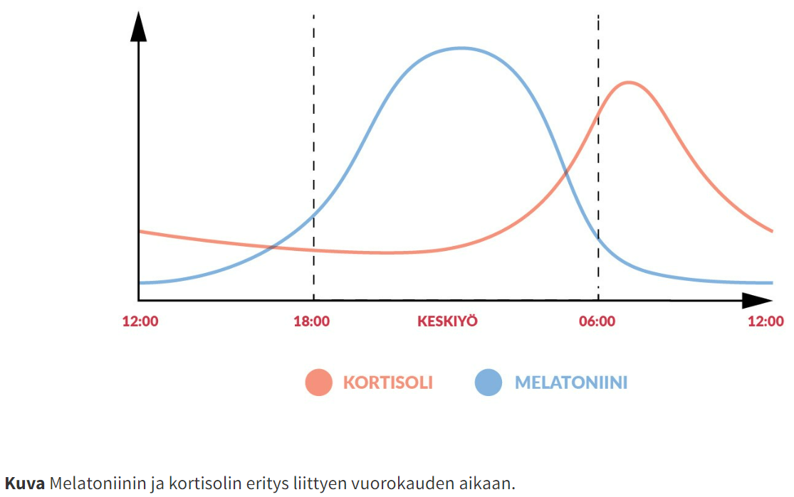
8.3 Väliaivot
Vuorokausirytmien säätely
  Suprakiasmaattiset tumakkeet (SCN) ylläpitävät 24 tunnin sirkadiaanista rytmiä (circa = noin; dia = päivä).
  24 tunnin välein toistuva hermosolujen aktiivisuus.
  Osana hypotalamusta nähdään muun muassa tiettyjen hormonien vuorokausirytmiä noudattava erittyminen.
  Eri kudossolujen geenit, joihin valoisuus ei vaikuta, tukevat kehon toimintoja ”pääkellon” rytmin mukaisesti.
  Suprakiasmaattiset tumakkeet säätyvät päivärytmiin silmän ja hypotalamuksen välisen hermoradan perusteella.
  Suprakiasmaattiset tumakkeet kontrolloivat melatoniinihormonin eritystä > olennainen uni-valverytmin säätelijä.

Slide 15
8.4 Keski- ja taka-aivot
Keskiaivot (mesencephalon)
  väliaivojen ja aivosillan (pons) välissä.
  hallitaan näkemiseen liittyviä heijasteita.
  Punatumake: isoaivojen ja pikkuaivojen välisiä yhteyksiä (motorista säätelyä)
  Mustatumake: tyvitumakkeiden toiminnan säätely.
  Ventraalisen tegmentumin alue (VTA) säätelee limbistä järjestelmää.
Taka-aivot (rhombencephalon)
  Aivosilta (pons): yhdistää pikkuaivot keskiaivoihin (liikekäskyjä sekä aistitietoa ydinjatkoksesta). Aivohermojen V, VI, VII ja VIII tumakkeet. Osa tumakkeista säätelee hengitystä ydinjatkoksen kanssa.
  Pikkuaivot (cerebellum): Hermoradat punatumakkeeseen, ja talamuksen kautta aivokuorelle motoriikkaa sääteleville alueille. Proprioseptorien tiedot tulevat pikkuaivoihin. Motorisen oppimisen ja liikkeiden tarkoituksenmukainen säätely.
  Ydinjatkos (medulla oblongata): sijoittuu aivosillan alle. Selkäydin jatkuu siitä alaspäin. Kaikki laskevat ja nousevat hermoradat kulkevat ydinjatkoksen läpi. Sisältää motorisen säätelyn tumakkeita, ja aivohermojen VIII, IX, X, XI ja XII lähtöpaikkoja. Ydinjatkoksessa vasomotorinen keskus, sydämen toimintaa ja hengitystä sääteleviä tumakkeita.

Slide 16
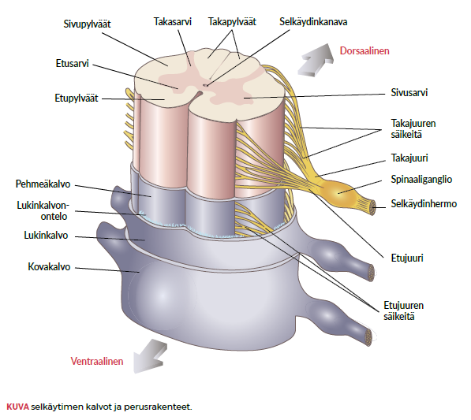
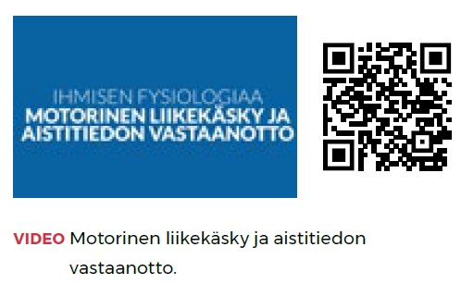
8.5 Selkäytimen hermoradat
Aistitiedot: nousevissa radoissa aivojen suuntaan.
Motoriset tiedot: laskevissa radoissa lihasten suuntaan.
Harmaan aineen anterioriset (= ventraaliset) osat muodostavat etusarvet, ja posterioriset (= dorsaaliset) osat muodostavat takasarvet.
Taka-, etu- ja sivupylväissä kulkevat nousevat ja laskevat radat.

Slide 17
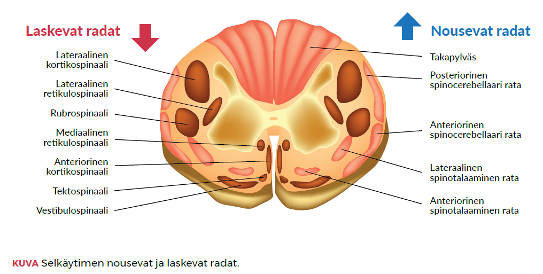
8.5 Selkäytimen hermoradat
Nousevat radat
  välittävät aistitietoa ihon reseptoreilta, proprioseptoreilta ja sisäelinten reseptoreilta.
  aistitiedot risteävät ja päätyvät aivokuorelle, jossa tulkitaan.
Laskevat hermoradat
  kortikospinaaliradat (= pyramidaaliradat) ja ekstrapyramidaaliradat.
Pyramidaaliradat :
  Ilman synapseja aivokuorelta selkäytimeen.
  Soomaosat primääriseltä motoriselta aivokuorelta.
  80–90 % radasta risteää ydinjatkoksessa (lateraalinen kortikospinaalirata).
  Risteämättömät hermosolut (anteriorinen kortikospinaalirata) risteävät alempana selkäytimessä.
  Säätelee tarkkoja tahdonalaisia liikkeitä.
Ekstrapyramidaaliradat:
  Tecto-, vestibulo-, rubro- ja retikulospinaaliradat.
  Tasapainon ja lihasjänteyden säätely.

Slide 18
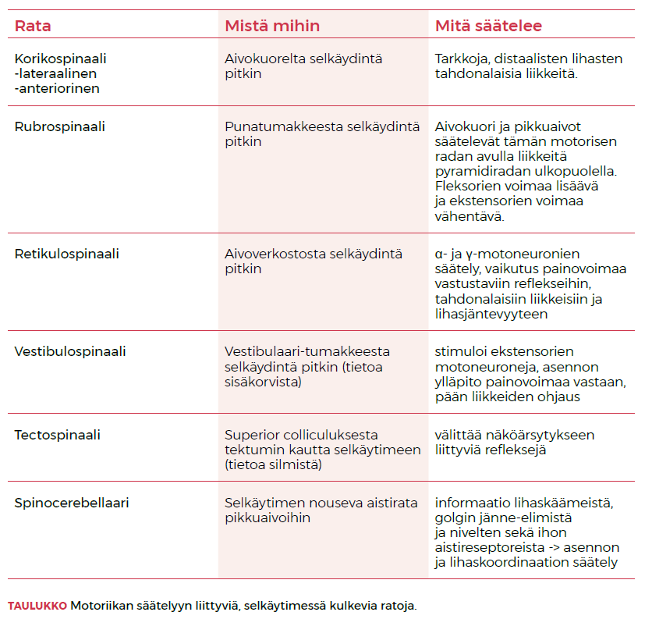
8.5 Selkäytimen hermoradat

Slide 19
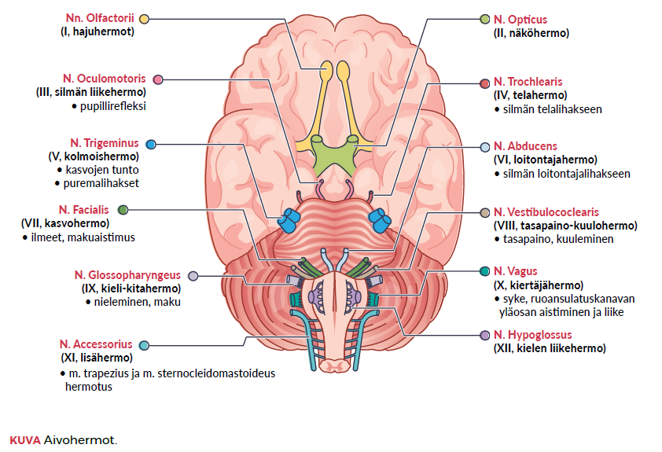
8.6 Aivohermot ja selkäydinhermot

Slide 20
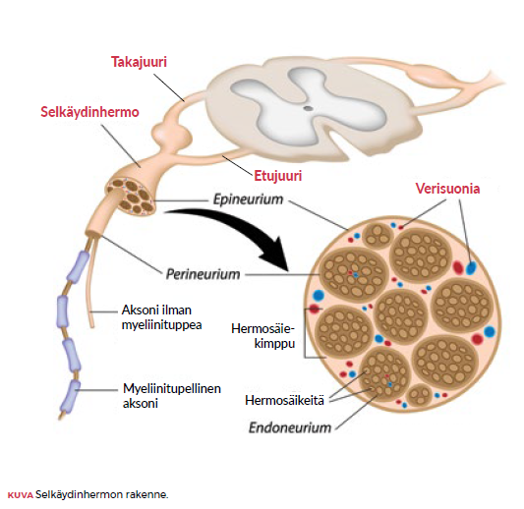
8.6 Aivohermot ja selkäydinhermot
Selkäydinhermoja on 31 paria:
  8 kaularangan (C0–C7),
  12 rintakehän (Th1–Th12),
  5 lannerangan,
  5 ristiluun (S1–S5) ja
  1 häntäluun (Co) hermot.
Selkäydinhermo on sekahermo:
  niissä kulkee aistitietoa ja motorista tietoa.
Selkäydinhermo jakaantuu taka- ja etujuureen.
  takajuureen tulee aistireseptorien tieto selkäytimen aistiratoihin,
  etujuuressa kulkee liikehermojen tieto lihaksiin.
Takajuuren laajentuma > spinaaliganglio, jossa aistihermosolujen soomaosat.
Motorisen somaattisen hermosolun soomaosa selkäytimen harmaassa alueessa etusarvessa.

Slide 21
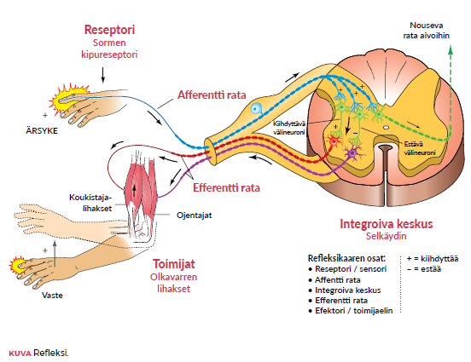

8.6 Aivohermot ja selkäydinhermot
Refleksikaari
  Refleksissä (= heijaste) yhdistyy aisti- ja motorinen tieto.
  Aistitietoa kuljettava hermosolu muodostaa synapsin selkäytimen sisällä välineuroneilla motorisen hermosolun kanssa.
  Tämä kaikki tapahtuu ilman tiedostettua toimintaa.

